Slide 1



CHÀO MỪNG CÁC EM
ĐẾN VỚI MÔN HỌC
KHOA HỌC TỰ NHIÊN 7
NĂM HỌC 2024 - 2025

Slide 2

KHỞI ĐỘNG

Slide 3
KHỞI ĐỘNG
TRÒ CHƠI:
NHÌN HÌNH, ĐOÁN TÊN
Luật chơi: Giáo viên chiếu hình ảnh gợi ý, học sinh quan sát và đoán câu trả lời.

Slide 4
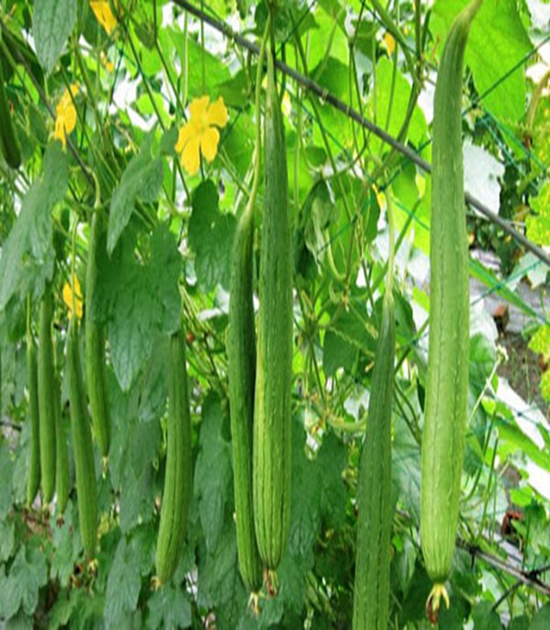
KHỞI ĐỘNG
Câu 1:
Cây này tên gì?
Thuộc dạng thân gì?

Slide 5
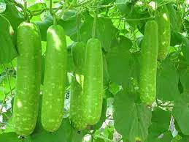
KHỞI ĐỘNG
Câu 2:
……… thương lấy bí cùng
Tuy rằng khác giống
Nhưng chung một giàn.
Nó thuộc dạng thân gì?

Slide 6
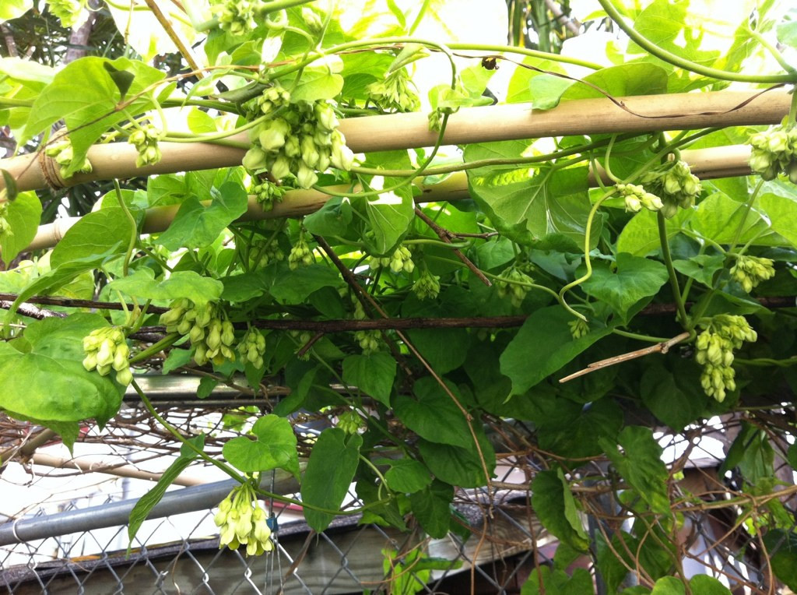
KHỞI ĐỘNG
Câu 3:
Cây này tên gì?
Thuộc dạng thân gì?

Slide 7
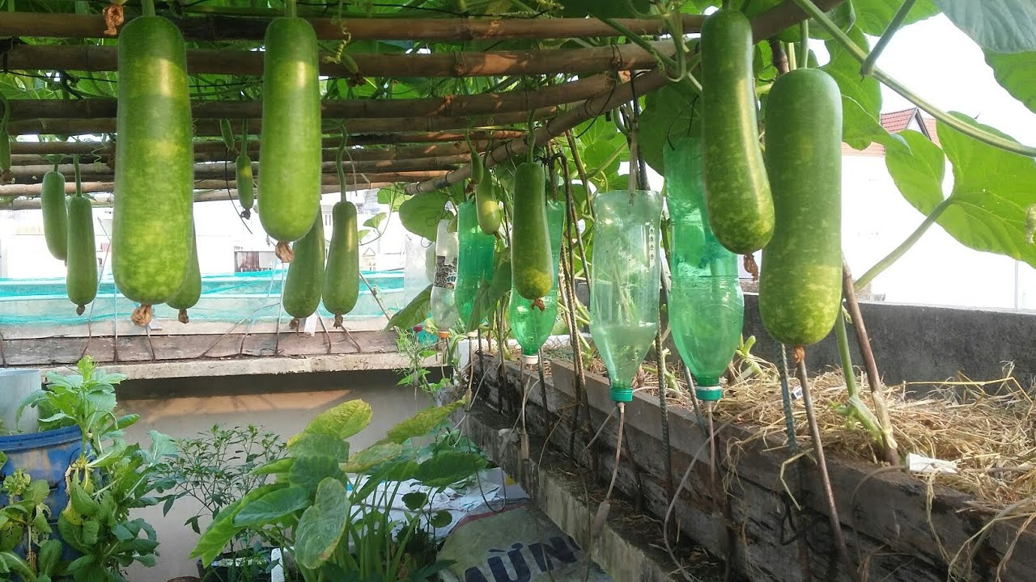

Slide 8
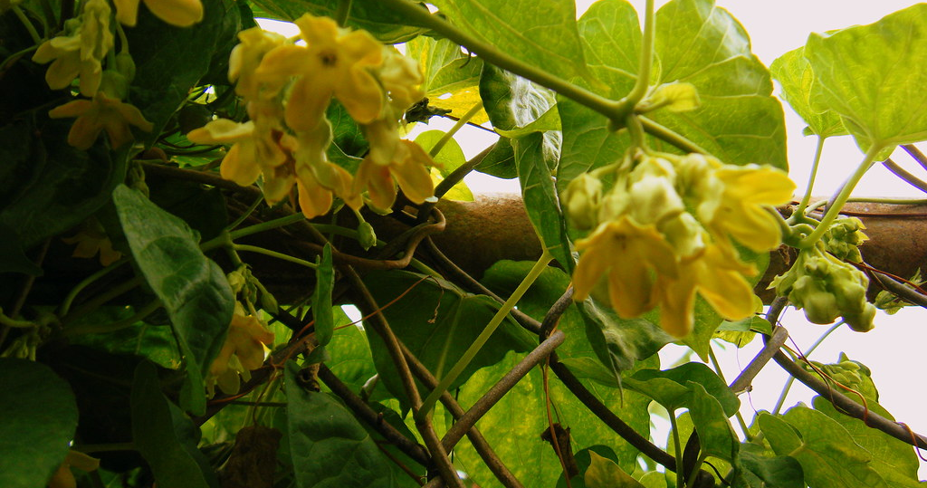

Slide 9


Các loại cây này thuộc dạng thân leo, việc làm giàn chắc chắn sẽ giúp cho bộ rễ các loại cây này cố định, nhánh bám vững, cây vươn dài hơn và từ đó cho hoa kết trái
Vì sao khi trồng các loài cây thân leo như mướp, bầu, bí thiên lí,... người trồng thường phải làm giàn cho cây?

Slide 10
BÀI 34:
VẬN DỤNG HIỆN TƯỢNG CẢM ỨNG
Ở SINH VẬT VÀO THỰC TIỄN

Slide 11
PHẦN 1.
VẬN DỤNG HIỆN TƯỢNG CẢM ỨNG
Ở SINH VẬT TRONG TRỒNG TRỌT

Slide 12
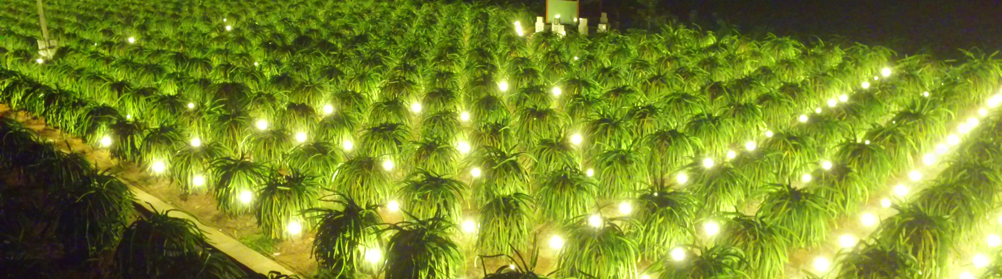
HS quan sát Hình 34.1, đọc thông tin mục I SGK tr.141, 142 và trả lời câu hỏi:
+ Nêu một số ứng dụng hiện tượng cảm ứng ở sinh vật trong trồng trọt.
+ Cho ví dụ cụ thể.

Slide 13
* Thực vật: ứng dụng tính hướng sáng, hướng nước, hướng chất dinh dưỡng,… để có chế độ chiếu sáng, tưới nước, bón phân, làm giàn,…
→ Tạo điều kiện cho cây trồng sinh trưởng nhanh, phát triển tốt, đáp ứng nhu cầu khác của con người

Slide 14
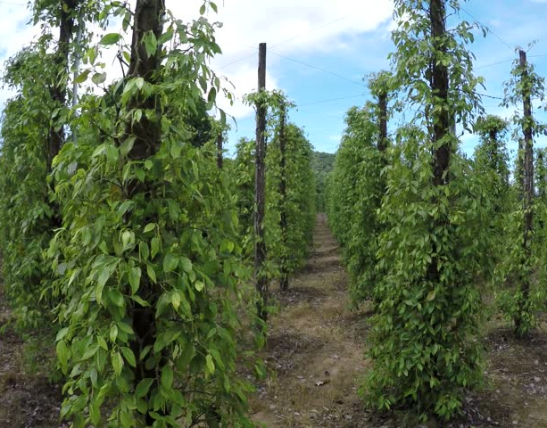
Ví dụ: Người ta làm trụ cho cây hồ tiêu dựa trên hiện tượng cảm ứng hướng tiếp xúc giúp cho cây sinh trưởng nhanh, phát triển tốt, cho năng suất cao.
Làm trụ bám cho cây hồ tiêu

Slide 15
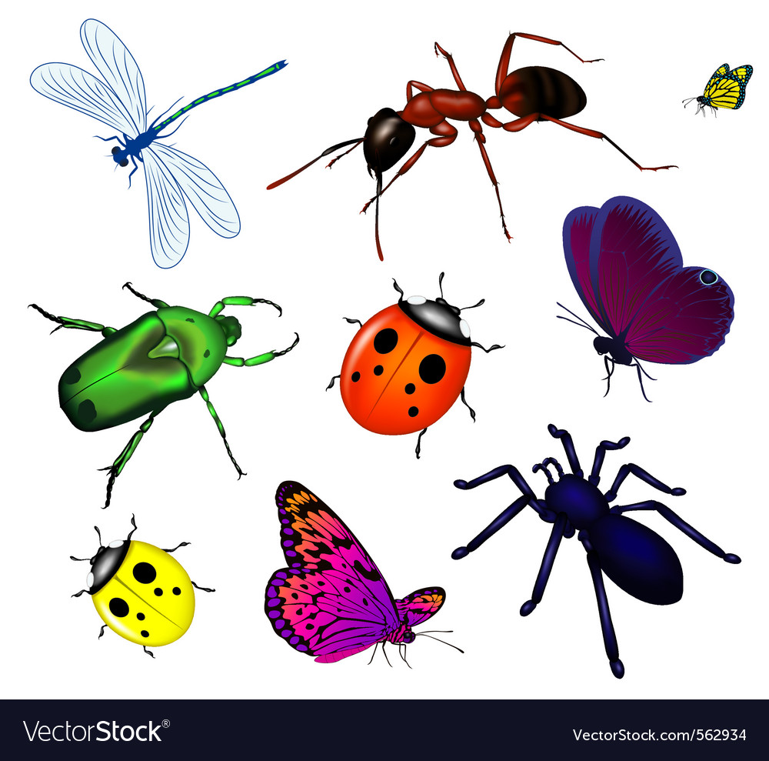
ĐỘNG VÂT???
Người ta cũng lợi dụng tập tính của các loài động vật gây hại cho cây trồng như bướm, bọ xít, châu chấu, chuột,... để tìm cách xua đuổi và tiêu diệt chúng, bảo vệ mùa màng.

Slide 16
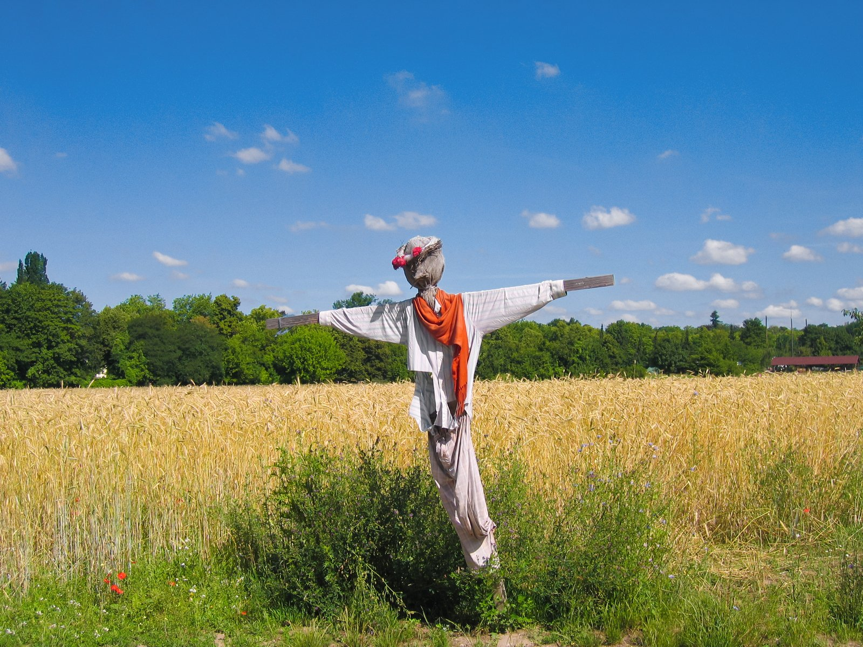
Dùng bù nhìn đuổi chim gây hại cây trồng

Slide 17
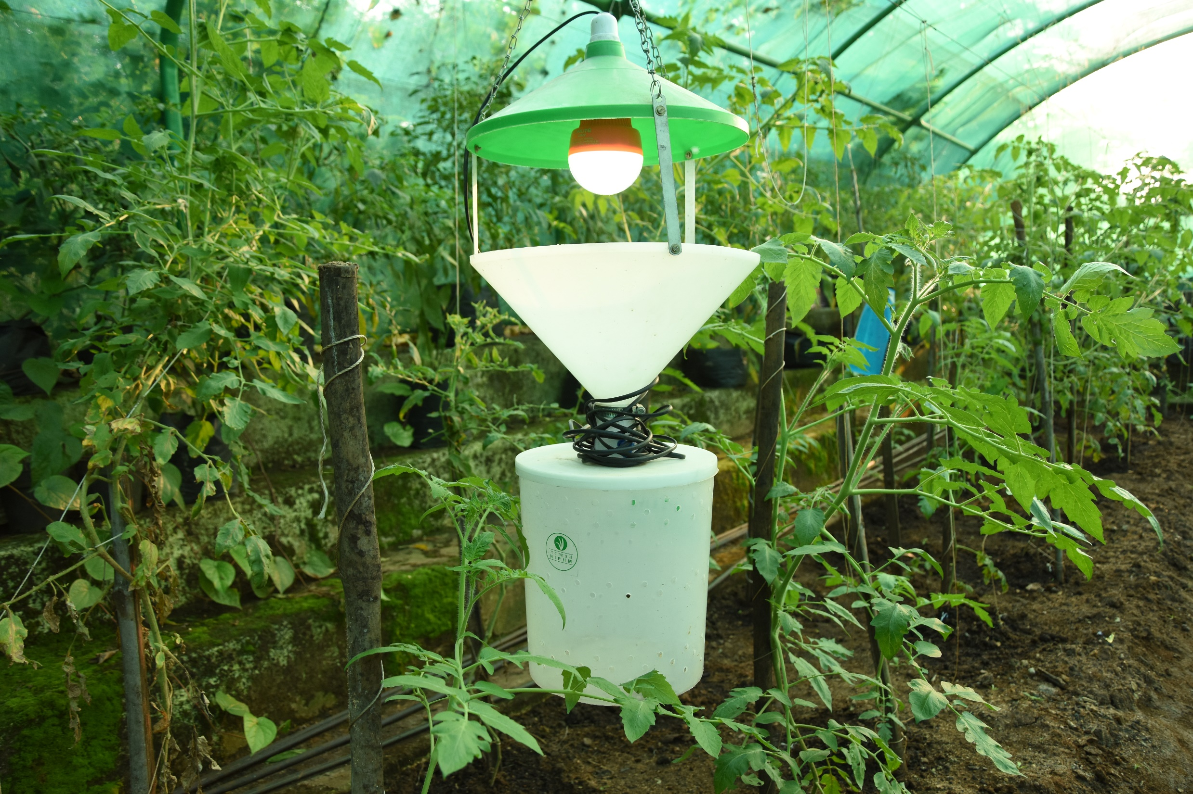
Dùng đèn bẫy côn trùng gây hại cây trồng

Slide 18

Câu hỏi 1: Quan sát hình và hoàn thành nội dung trong bảng:

Slide 19
Câu hỏi 1: Quan sát hình và hoàn thành nội dung trong bảng:
Tên sinh vật | Hiện tượng cảm ứng được ứng dụng | Biện pháp ứng dụng | Lợi ích
Côn trùng hại cây trồng (bướm, bọ xít,...) | Hướng sáng | Dùng đèn bẫy côn trùng | Diệt côn trùng hại cây trồng
Chim | Tập tính sợ con người | Dùng bù nhìn | Xua đuổi chim hại cây trồng
?
?
?
?
?
?

Slide 20


Câu hỏi 2: Lấy thêm ví dụ về việc ứng dụng hiện tượng cảm ứng trong trồng trọt.
ĐÁP ÁN
Tạo tán cho cây giúp cây mọc theo hướng mong muốn
Làm trụ bám cho cây thanh long để cây phát triển tốt hơn

Slide 21
PHẦN 2.
VẬN DỤNG HIỆN TƯỢNG CẢM ỨNG
Ở SINH VẬT TRONG CHĂN NUÔI

Slide 22
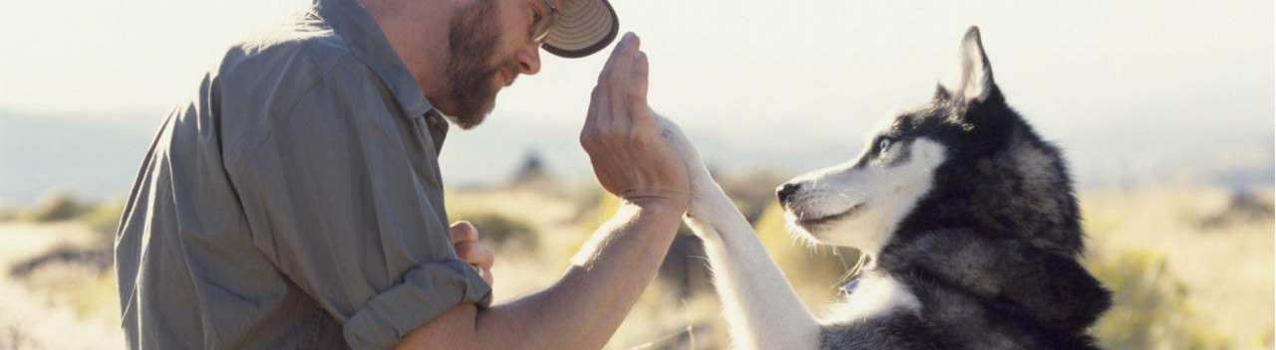
Dựa trên những hiểu biết về tập tính học được ở động vật, con người đã huấn luyện cho các vật nuôi trong nhà hình thành được những tập tính tốt như ăn, ngủ đúng giờ, đi vệ sinh đúng chỗ; nghe hiệu lệnh (tiếng kẻng, tiếng gọi, huýt sáo, tiễng vỗ tay,...)
=> Giúp giảm công sức chăm sóc của con người.

Slide 23
Câu hỏi: Nêu các ví dụ ứng dụng hiện tượng cảm ứng hoặc tập tính của động vật trong chăn nuôi mà em biết.
ĐÁP ÁN
Nghe tiếng kẻng trâu bò nuôi trở về chuồng.
Nghe tiếng gọi là gà, vịt, ... chạy ra ăn thức ăn.
Nghe tiếng vỗ tay là cá ngoi lên mặt nước lấy thức ăn.

Slide 24
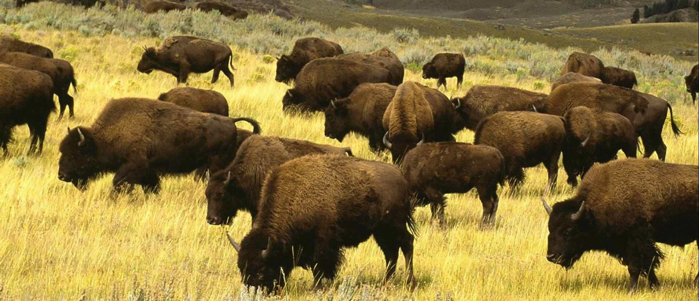

Gõ mõ để trâu bò về chuồng đúng giờ

Slide 25
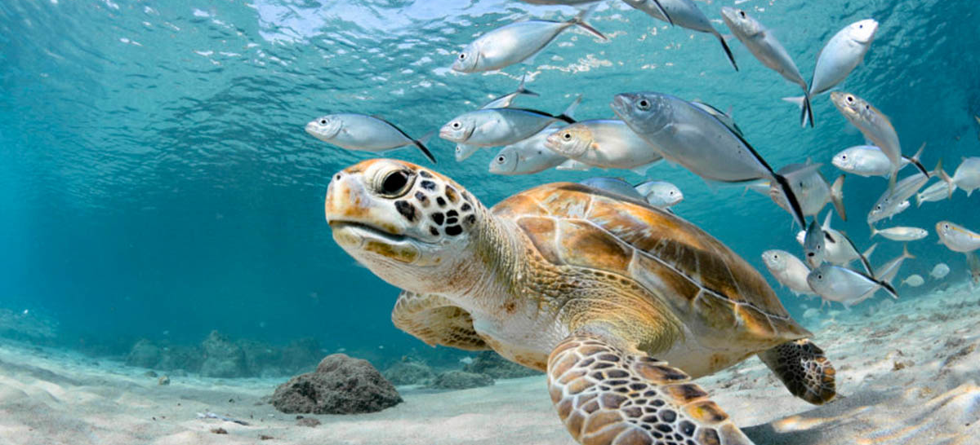
Dùng đèn để thu hút một số loài hải sản

Slide 26
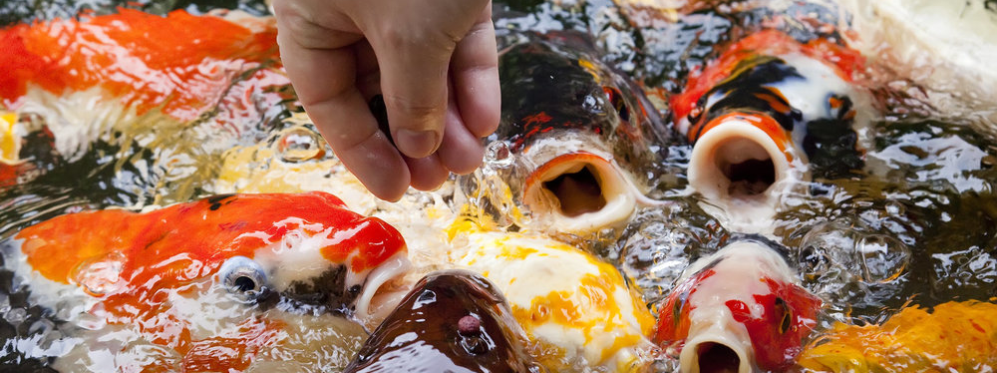
Vỗ tay gọi cá đến

Slide 27
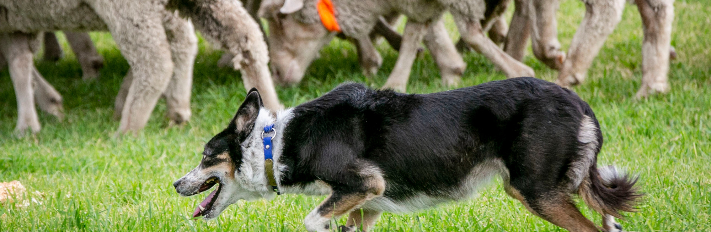
Con người cũng ứng dụng tập tính để huấn luyện động vật phục vụ trong chăn nuôi như huấn luyện chó chăn cừu.
Chó chăn cừu

Slide 28
PHẦN 3.
VẬN DỤNG HIỆN TƯỢNG CẢM ỨNG
Ở SINH VẬT TRONG HỌC TẬP VÀ ĐỜI SỐNG

Slide 29

Các thói quen tốt hay xấu ở người đều là những tập tính học được, được hình thành do lặp đi lặp lại nhiều lần trong quá trình sống.

Slide 30

Nêu các thói quen (tập tính) của bản thân và cho biết thói quen nào là tốt, thói quen nào là không tốt ?
THÓI QUEN TỐT
THÓI QUEN KHÔNG TỐT
Ngủ sớm và thức dậy đúng giờ
Đọc sách, tập thể dục buổi sáng,
Chấp hành luật an toàn giao thông,…
Thức khuya, ngủ dậy muộn.
Không làm bài tập trước khi đi học, vượt đèn đỏ,…

Slide 31



Câu hỏi 1: Tập tính được ứng dụng như thế nào trong học tập?
ĐÁP ÁN
Do đó, trong học tập, muốn nắm chắc kiến thức và ghi nhớ bài được lâu, cần thường xuyên ôn lại bài và làm bài tập nhiều lần.

Slide 32
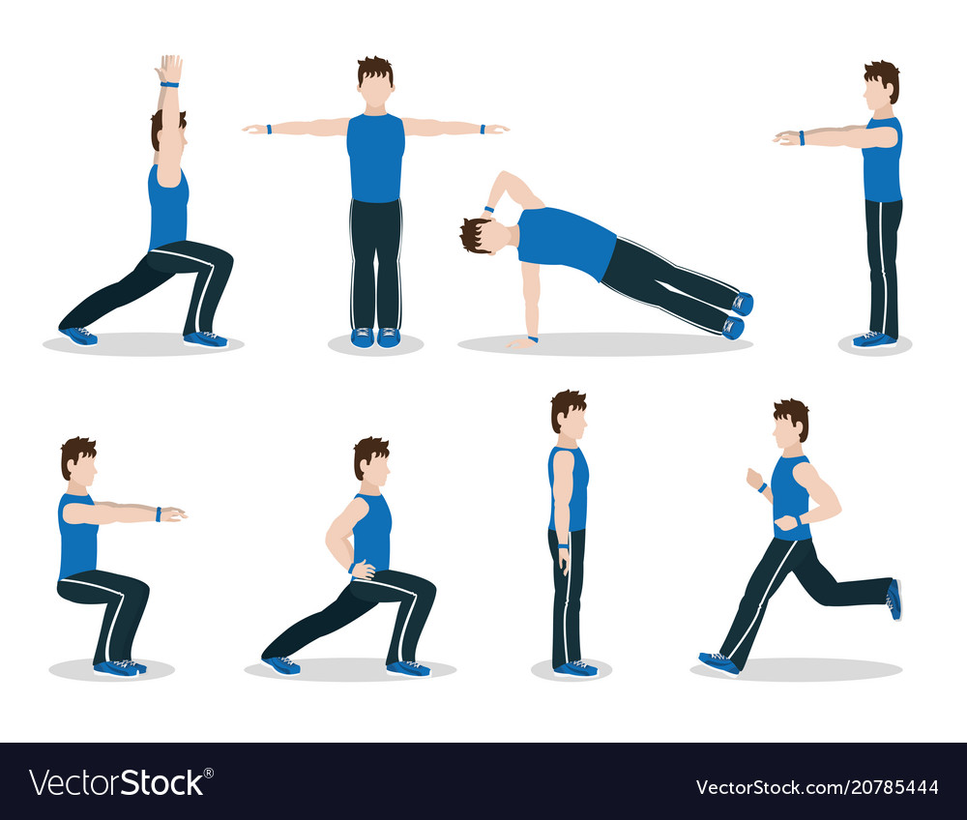

Tương tự, muốn hình thành những thói quen tốt như đi ngủ và thức dậy đúng giờ, đọc sách, tập thể dục buổi sáng, chấp hành luật an toàn giao thông… cần kiên trì lặp lại các hoạt động trong thời gian dài
Dừng xe khi đèn đỏ
Tập thể dục buổi sáng

Slide 33
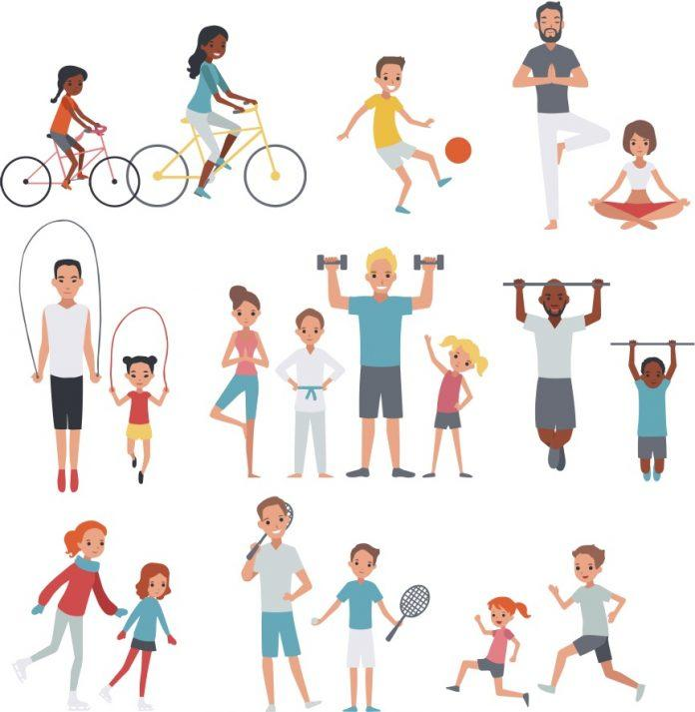
Câu hỏi 2: Muốn tạo được thói quen tập thể dục buổi sáng, em cần làm gì?
ĐÁP ÁN
Muốn tạo được thói quen tập thể dục buổi sáng, em cần kiên trì dậy sớm và tập luyện thể dục thể thao thường xuyên.

Slide 34


Muốn loại bỏ các thói quen xấu như thức khuya, ngủ dậy muộn cần phải có quyết tâm từ bỏ chúng bằng cách thường xuyên thực hiện các việc làm và thói quen ngược lại.

Slide 35

Câu hỏi 3: Hãy nêu những việc em sẽ làm để bỏ được thói quen ngủ dậy muộn.
ĐÁP ÁN
Hạn chế sử dụng điện thoại trước khi ngủ
Ngủ sớm, không thức quá khuya
Đặt báo thức để dậy sớm thường xuyên
Không uống cafe vào buổi tối

Slide 36
EM CÓ BIẾT

Slide 37
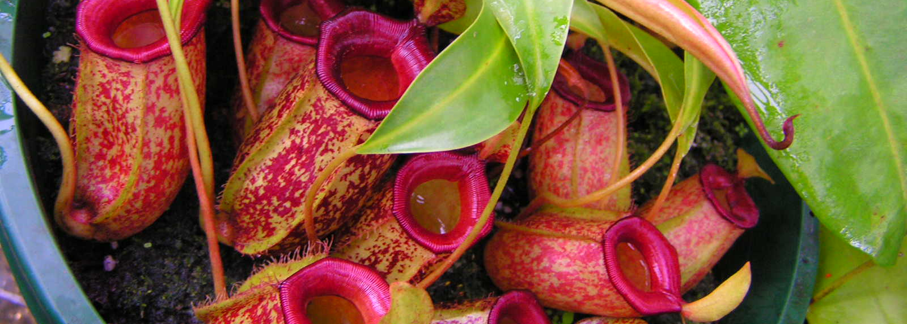
Cây nắp ấm có nguồn gốc từ các nước Đông Nam Á và Australia là một trong các loài thực vật ăn thịt nguy hiểm đối với nhiều loài côn trùng.

Slide 38
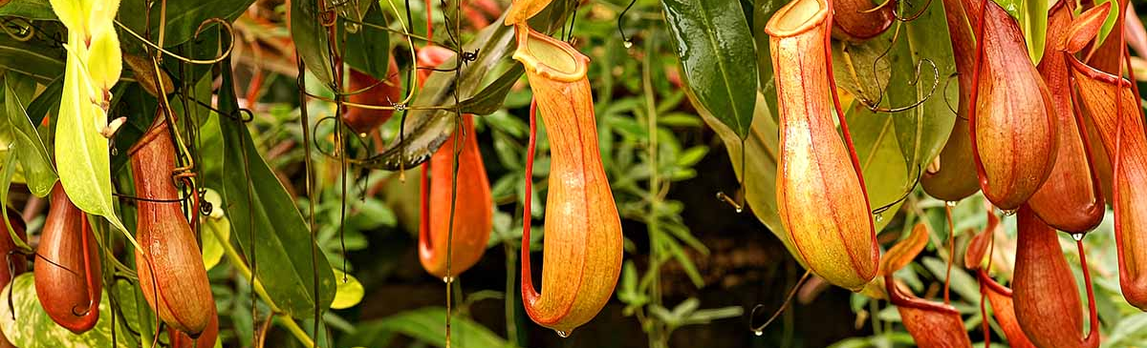
Lá của loài cây này có hình dạng rất độc đáo, tận cùng các lá mọc ra các râu đỡ lấy những cấu trúc có hình dạng giống như những chiếc bình có nắp đậy, do đó nó có tên gọi là “nắp ấm”.

Slide 39
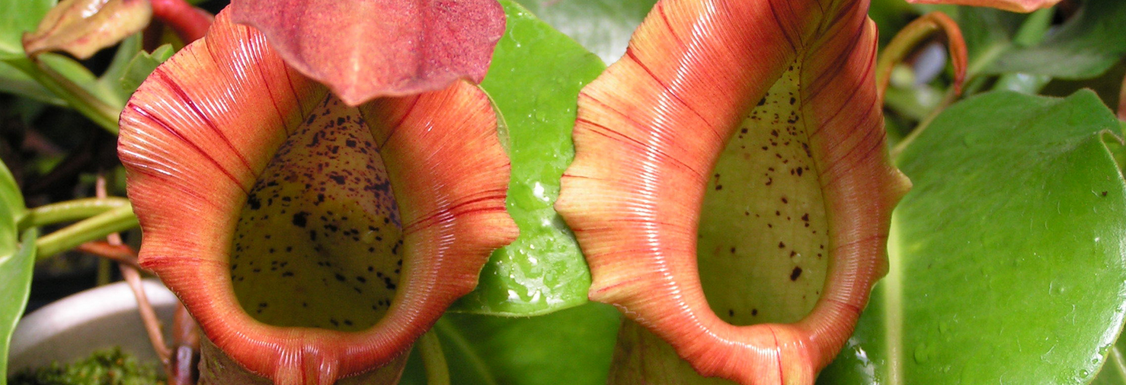
Từ các bình tiết ra mùi hương hấp dẫn để thu hút các loài côn trùng. Khi có côn trùng bò vào bình, ngay lập tức nắp bình sẽ đậy lại, nhốt con vật ở bên trong, đồng thời tiết một loại chất nhờn tiêu hóa nó thành chất dinh dưỡng cung cấp cho cây.

Slide 40
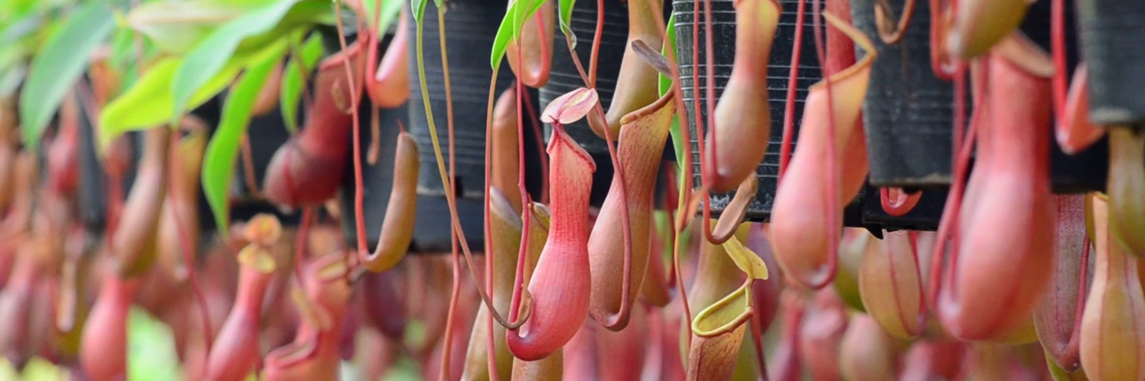
Cây nắp ấm không chỉ có hình dạng độc đáo mà còn giúp con người tiêu diệt sâu bệnh, ruồi muỗi, thanh lọc không khí và có tác dụng chữa bệnh. Chính vì vậy, hiện nay, nhiều người lựa chọn chúng làm loại cây trang trí trong nhà.

Slide 41
EM ĐÃ HỌC

Slide 42
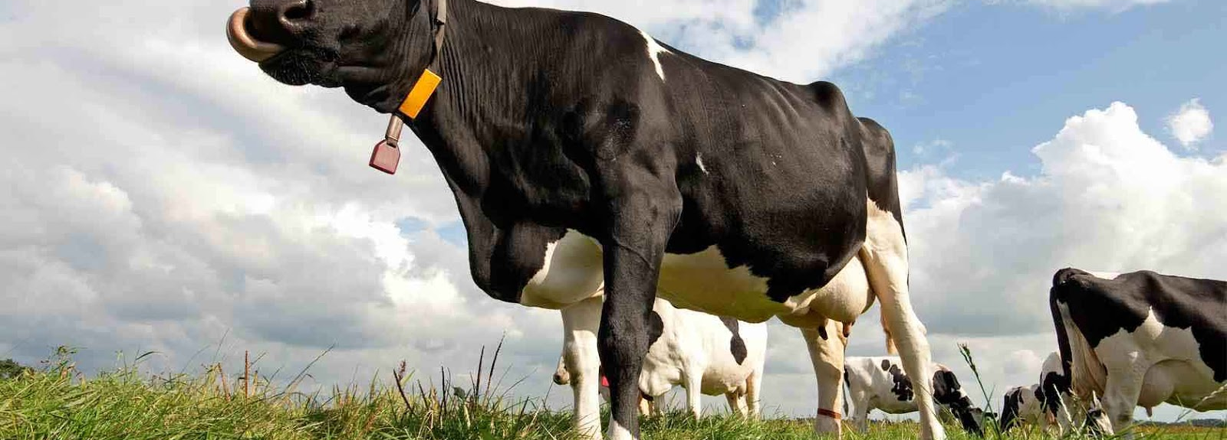
Hiện tượng cảm ứng ở sinh vật được con người ứng dụng rộng rãi trong thực tiễn nhằm tạo điều kiện cho cây trồng và vật nuôi sinh trưởng, phát triển tốt; xây dựng các thói quen tốt và nâng cao hiệu quả học tập cho con người.

Slide 43
EM CÓ THỂ

Slide 44
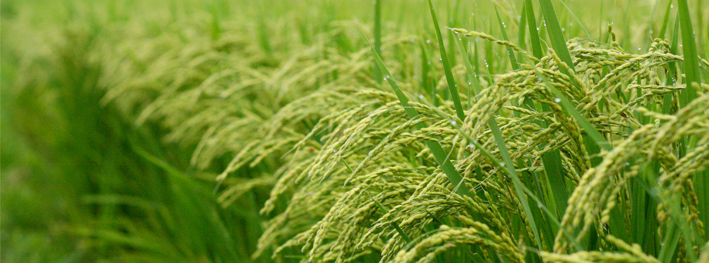
Vận dụng các kiến thức về cảm ứng ở thực vật vào trồng trọt nhằm nâng cao năng suất cây trồng.

Slide 45
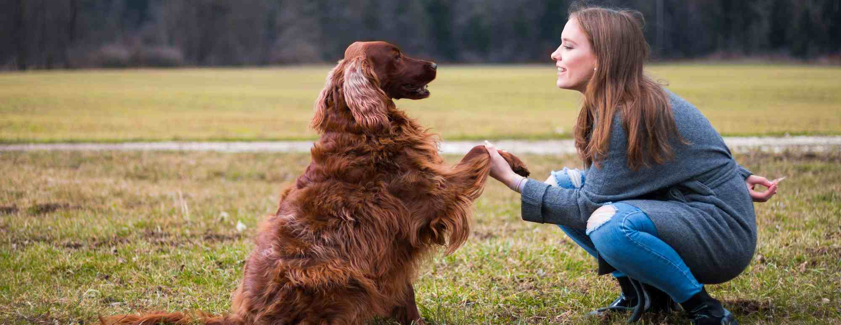
Hình thành cho vật nuôi các thói quen đáp ứng yêu cầu thực tiễn của con người.

Slide 46
CẢM ƠN CÁC EM
ĐÃ CHÚ Ý LẮNG NGHE

